Slide 1
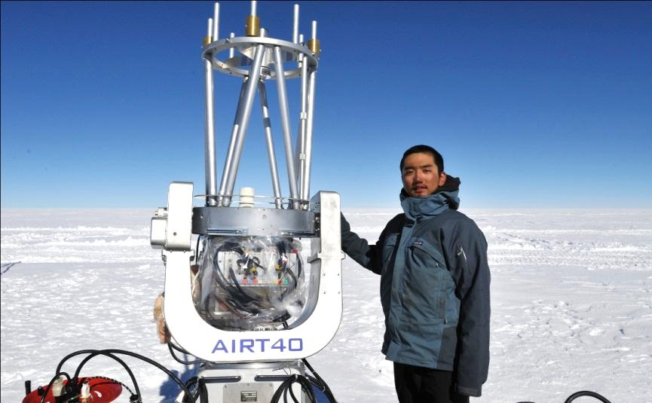
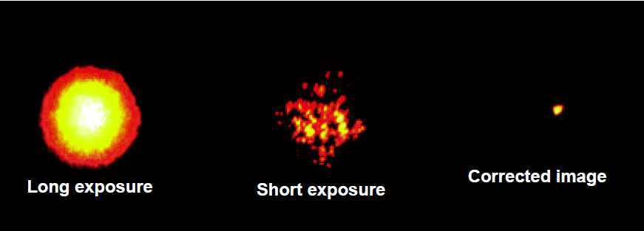
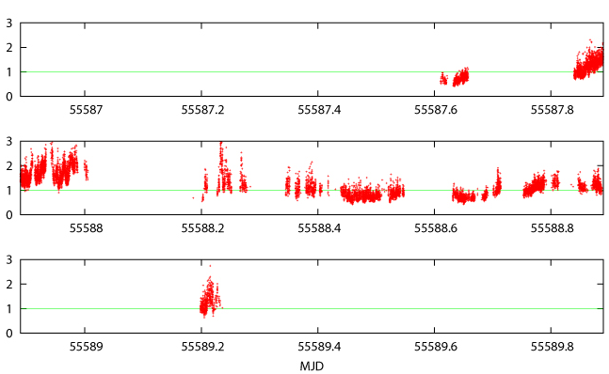
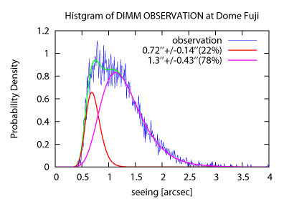
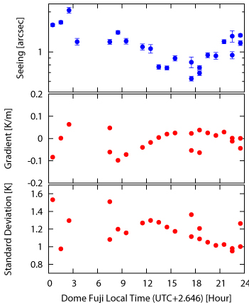
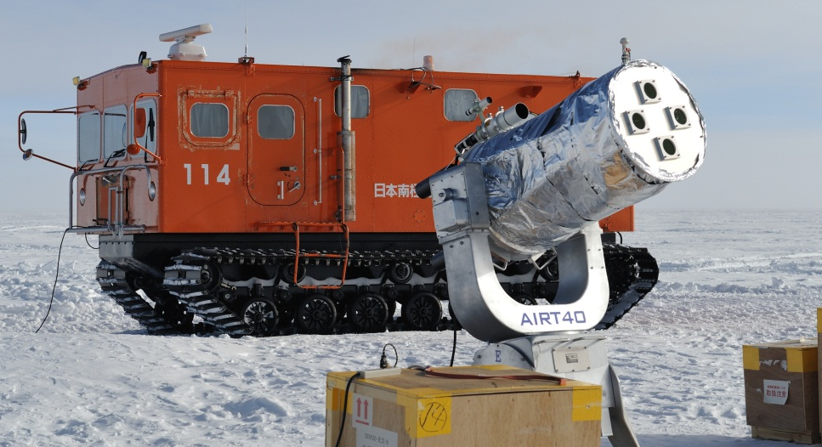
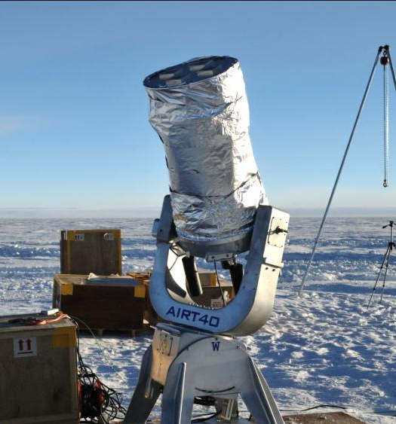
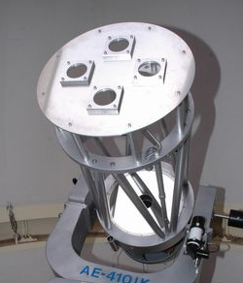
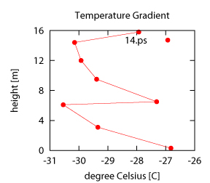
V109b
日本天文学会2011年秋季年会
南極ドームふじ基地での天文観測条件調査
○沖田博文(東北大学)、市川隆(東北大学)、高遠徳尚(国立天文台)、栗田健太郎(東北大学)、小山拓也(東北大学)
内陸大陸内陸高原に位置するドームふじ基地は年平均気温-54.4℃、最低気温-79.7℃にもなる極低温環境から、地球大気や望遠鏡自身からの熱放射が地球上で最も少なく、赤外線天体観測に適した場所である。さらに大気中に含まれる水蒸気量も地球上で最小のため地球大気による吸収の影響が少なく、サブミリ波～テラヘルツ帯にかけて他の観測地では観測出来ない波長で天体観測出来る、地球上で最も天体観測に適した場所である。加えて地球上から天体を観測する場合、地球大気はその乱流によって空間分解能を低下させる原因となるが、南極大陸内陸高原ではその特異な自然環境によって極めて安定した大気が存在し、高い空間分解能が得られることも判明している(Lawrence+2004, Swain&Gallee2006, Bonner+2010)。しかし大気状態は局所的な地形に大きく依存する為、実際の天文台建設候補地において大気条件の調査が必須となる。そこで我々はドームふじ基地の大気状態を実測することを計画した。
筆者は第52次日本南極地域観測隊同行者としてドームふじ基地に赴き、2011年1月25日～28日の4日間にかけてシーイング測定を行った。太陽の沈まない白夜の期間にカノープス(α Car、-0.72等、赤緯-52°)を雪面上に設置した南極40cm赤外線望遠鏡(開口の高さ2m)を使ってDifferential Image Motion Monitorテクニックでシーイング観測を実施した。観測の結果、夏期のドームふじ基地には統計的に「良いシーイング」「悪いシーイング」の2つのモードが存在し、それぞれ0.72”±0.14”、1.3”±0.43”のシーイングが期待される事が分かった。また1時間毎の平均シーイングから、ドームふじ基地のシーイングは17時頃に極小となることが判明した。このようなドームふじ基地のシーイングを形成するメカニズムを調べるため、16m気象タワーによる温度分布のデータとシーイングを比較した。比較の結果、温度勾配や温度の標準偏差とシーイングにはっきりとした相関は見られなかった。
1. 原理
5. 結果
シーイングとは？
今回得られたシーイングの測定結果を図6に示す。横軸は修正ユリウス日(単位は日)、縦軸はシーイング(秒角)を表す。MJD=55586.0が協定世界時2011年1月25日0時0分となる。ちなみにドームふじの地方時はUTC+2.646である。データの無い時間帯は主に悪天候による観測中断である。なお1月25日のデータは天候が悪くほとんどの時刻で観測出来なかったため、図6では省略している。
0h
6h
12h
18h
24h
地上から天体を観測すると大気の攪乱によって屈折率が時間的・空間的に変動し、天体からの光の強度や入射角が光路ごとにわずかに揺らぎ、星像の位置が揺らぐ。その為星は面積をもって観測される。これをシーイングと呼びFWHM [arcsec] で表す(図1参照)。シーイングは国内で1.5～3秒角程度、マウナケア山頂で0.6秒角程度であり、空間分解能を事実上決定する。その為、シーイングの良い場所に天文台を建設することが本質的に重要となる。
26日
図1. 左から、長時間露出、短時間露出、大気を補正した場合の星像。
27日
Differential Image Motion Monitor (DIMM)
Image: Lawrence Livermore National Laboratory and NSF Center for Adaptive Optics.(in Claire Max's papers)
DIMMとは距離d離れた2つの開口(口径D)で得られた同じ星の相対的な位置揺らぎからシーイングを求めるテクニックである。2つの星の位置分散(=入射角構造関数)σ²はKolmogorov乱流を仮定するとFriedパラメータr₀で書ける(式2)。またシーイングθとFriedパラメーターには波長λを含めて式1の形で表される。よってDIMMテクニックでシーイングを求めることができる。なお式2の添え字l、tはそれぞれtransverse、longitudinal方向を表し、その定義は2つの開口の位置関係による(図2参照)。式の導出はSarazin&Roddier1990に詳しい。
距離d離れた2つの開口(それぞれの口径D)
28日
longitudinal
望遠鏡
図6. シーイング測定結果
transverse
6. 考察
検出器
図6からわかるように今回のデータには欠落が多く十分な観測結果とは言えない。しかし観測を合計するとほぼ丸1日分のデータが得られており、また欠落は悪天候の時間帯であり、悪天候の場合にはそもそも天体観測は行われないことから、今回のデータから夏期のドームふじ基地のシーイングについて議論することは有意であると考える。
(式1)
図2. 2つの開口を結んだ方向をlongitudinal方向、直交する方向をtranseverse方向と定義する。
(式2)
シーイングの統計情報を得るため図7のヒストグラムを作成した。横軸はシーイング値(秒角)で縦軸が頻度を表し、面積が1となるように規格化した。観測結果をフィッティングした結果、2つの対数正規分布の重ね合わせが最もうまくフィットした(図7の緑色の曲線)。よって夏期のドームふじ基地のシーイングは統計的に2つのモード、すなわち「良いシーイング」と「悪いシーイング」があると言える。期待されるシーイングはそれぞれ0.72''±0.14''、1.3''±0.43''である。
2. 装置
望遠鏡
口径 | 400mm
焦点距離 | 4438mm
形式 | カセグレン式
架台 | フォーク式赤道儀
追尾精度 | 5秒角以下
設置場所 | 77d19m17.2S
 | 39d41m37.7E
開口の高さ | 約2m
DIMM観測にはIK技研(株) と東北大学で共同開発した南極40cm赤外線望遠鏡(AIRT40)を用いた。AIRT40は口径40cmの反射望遠鏡で-80℃でも動作可能な望遠鏡である。ドームふじ基地付近の雪面に設置し、開口の高さは地表面から約2m。AIRT40は近赤外線観測を主目的とした望遠鏡のため、鏡筒はトラス構造で熱放射を最小限とした設計となっているが、そのため可視光での観測では散乱光の影響が大きく、得られた画像のコントラストが低く重心検出が困難であった。そこで現地でアルミホイルを用いて鏡筒を完全に被って遮光し、十分なコントラストで観測を実施した。このアルミホイルは厚さ0.01mmと極めて薄くかつ高い反射率をもつことから暖まりにくく、アルミホイルの鏡筒内部の乱流発生を最低限に抑えられたと考えられる。
表1に観測時のAIRT40の諸元、及び図3に写真を示す。
(上)
図7. シーイングのヒストグラム
ここで良いシーイングと悪いシーイングがどのようなメカニズムで生じるのか調べるため1時間毎の平均シーイングを調べたものが図8上図である。横軸がドームふじの地方時、縦軸がシーイング(秒角)を表す。各時刻のシーイングは1時間分のデータを対数正規分布でフィッティングして得られた期待値をその値とし、誤差棒はmean errorを表す。ここからシーイングは時間変動し17時頃に極小をとることがわかった。この傾向はドームCでの先行研究(Aristidi et al. 2005a)でも報告されている。
シーイングが時刻によって変動するということは太陽の高度変化に伴う地表付近の温度分布の変化が原因と考えるのが自然である。Aristidi et al. 2005a及びAristidi et al. 2005bによると17時の極小は地上付近の温度勾配が一時的に無くなる事に由来する。そこで我々はドームふじ基地のシーイングについても温度と何らかの相関があるかどうか調べるため気象タワーのデータと比較した。気象タワーは高さ16mで6つのPtセンサーと2つの超音波風速計からなる。
表1. AIRT40諸元
(中)
開口数 | 4
開口間距離 d | 250mm
開口直径 D | 74mm
プリズム頂角 | 30”
ピクセルサイズ | 8.4x9.8μm
ピクセルスケール | 0.390x 0.455”/pix
露出時間 | 1/1000sec
(下)
雪面から約2m
表2. DIMM諸元
DIMM
図3. 観測時のAIRT40。背後は雪上車。
垂直ペア
水平ペア
図8. 上図: 1時間毎の平均シーイング(秒角)。17時に極小となることがわかる。 中図: 16m気象タワーで得た温度勾配(℃/m)。ただし地上が冷たく上空が暖かい場合をプラスと定義した。 下図: 温度の標準偏差(℃)
DIMMは本原顕太郎氏(東京大学)の開発した4開口DIMM（DIMM×2ペア、図4参照）を元にAIRT40に最適化して開発した。望遠鏡の開口にプリズムを4つ使うことで1つの恒星の光を4つに分割し、これを同じ検出器で観測しその相対的な位置の分散を検出する。観測から垂直ペア・水平ペアそれぞれのDIMMからそれぞれlongitudinal方向・transverse方向のシーイングが得られる。検出はワテック(株) WAT-100N ビデオカメラを用い、カノープス(株) ADVC110 ビデオキャプチャでLinux PCに読み込んだ。Linux PCでFITS画像に変換して重心検出をした30フレームからσ²_{l}とσ²_{t}を求めた。ピクセルスケールは天体の日周運動から求めた。表2にDIMMの諸元を記す。なおこのDIMMの測定値は広島DIMMとの同時観測によって妥当であることがわかっている。(沖田博文他、天文学会2008秋季年会)
図9は気象タワーで得られた典型的な温度分布である。横軸は温度(℃)で縦軸は地上からの高さ(m)を表す。各温度計の測定精度は±0.5℃以下。この図から地表付近での温度は不連続的でばらつきが大きいことがわかる。
図9. 地上付近の典型的な温度分布
図4. 4開口DIMM
気象タワーのデータから温度勾配と温度の標準偏差を調べ、シーイングとの関連を調べた。図8中図、下図はそれぞれ1時間毎の平均の温度勾配(℃/m)と温度の標準偏差(℃)を表している。温度勾配は地上が冷たく上空が暖かい場合をプラスと定義した。これらとシーイングの比較から、はっきりとした相関があるとは考えられない。よって地上16mまでの温度勾配や温度の標準偏差はドームふじのシーイングを決定づけるメカニズムでは無いと言える。
3.観測
7. まとめ
2011年1月25日から28日にかけて観測を実施した。観測にはカノープス(α Car、-0.72等、赤緯-52°)を用いた。測定頻度は観測に用いたPCの処理速度に依存するが、概ね3秒に1回であった。観測期間中はあまり天候に恵まれなかったが、4日間で合計14,463回のシーイング取得を行うことができた。
第52次日本南極地域観測隊によって2011年1月に初めて南極ドームふじ基地に天体望遠鏡を設置し天文学的な観測条件の調査が行われた。この間の2011年1月25日～28日の4日間にわたってシーイング測定を行った。観測は太陽の沈まない白夜の期間にカノープス(α Car、-0.72等、赤緯-52°)を用いて行った。雪面上に設置した南極40cm赤外線望遠鏡(開口の高さ2m)を使い、Differential Image Motion Monitorのテクニックを用いる事でこれを実施した。
観測の結果、夏期のドームふじ基地には統計的に「良いシーイング」「悪いシーイング」の2つのモードが存在し、それぞれ0.72‘‘±0.14’’、1.3‘’±0.43''のシーイングが期待される事が分かった。また1時間毎の平均シーイングから、ドームふじ基地のシーイングは17時頃に極小となることが判明した。このようなドームふじ基地のシーイングを形成するメカニズムを調べるため、16m気象タワーによる温度分布のデータとシーイングを比較した。比較の結果、温度勾配や温度の標準偏差とシーイングにはっきりとした相関は見られなかった。
今回の観測は天候に恵まれず欠落時間が多い。今後さらに長期にわたるDIMM観測を実施し、ドームふじでのシーイング変動のメカニズムの解明に迫りたいと考える。
4.データ解析
ある瞬間に得られるシーイングは垂直ペア・水平ペアそれぞれのlongitudinal・transverseシーイングの合計4つ。これら4つの値の平均をその瞬間のシーイングとしその標準偏差を測定誤差とした。なお得られたシーイングには以下で述べるプリズムの取り付け誤差に起因する回転エラーが存在したので、まずこれを補正して解析を進めた。回転エラーの補正後は4つのシーイングは良く一致し、測定誤差は0.1秒角以下であった。
回転角の補正
DIMMテクニックでは2つの開口を結ぶ方向をlongitudinal方向、それと直交する方向をtransverse方向と定義している。しかし開口にプリズムを付けて光路を分割するタイプのDIMMの場合には、プリズムによって光路を曲げるためにそれぞれの開口の作る星像は図5の赤い円環上の任意の場所になる可能性が有る。そのため検出器に写った2つの星像を結んだ方向は必ずしもlongitudinal方向とはならない。そこで測定結果に回転行列(式3)をかけて真のlongitudinal方向とtransverse方向の分散σ²_{l}’、σ²_{t}’を求める必要がある。
回転の補正は、ある瞬間のlongitudinalシーイングとtransverseシーイングが等しいと仮定し求めることができる。観測から回転角を求めてその統計をとることで精度良く求めることが出来る。解析の結果、垂直ペアで0°、水平ペアで7°の回転があることが分かった。なお4開口DIMMの場合は撮像した画像から水平ペアと垂直ペアの相対的な回転量を求めることも出来る。こちらも解析の結果、垂直ペアと水平ペアのなす角は83°であり、前述の回転量と一致する。なおこの回転角の補正に関して先行研究には言及がない。DIMMテクニックによるシーイング測定には系統的な誤差が含まれている可能性があると言える。
transverse
8. 謝辞
longitudinal
本研究は南極地域観測第VIII期6か年計画及び国立極地研究所プロジェクト研究「ドームふじ基地における赤外線・テラヘルツ天文学の開拓」に基づいて行われたものである。当研究の遂行にあたっては山内恭隊長、本山秀明ドーム旅行リーダーをはじめとする第52次日本南極地域観測隊、第51次越冬隊の全面的なサポートによって成し遂げることができた。また51次隊同行者としてドームふじ基地に赴いた瀬田益道講師からドームふじ全般についてアドバイスをいただいた。これらの方々に深く感謝する。
なお本研究は東北大学国際高等研究教育機構から研究費及び奨学金の助成を受けたものである。
(式3)
φ
longitudinal
図5. 開口面のプリズムによって星像は赤色の円環上に焦点を結ぶ。そのため2つの星像を結んだ方向が必ずしもlongitudinal方向とは限らない。φを回転角と定義する。
参考文献
[1] Aristidi, E. et al. 2009, A&A, 499, 955
[2] Aristidi, E. et al. 2005, A&A, 444, 651
[3] Aristidi, E. et al. 2005, A&A, 430, 739
[4] Bonner, C.S. et al. 2010, PASP, 122, 1122
[5] Dierickx, P. et al. 1988, “Towards establishing
specifications for large telescopes optics", ESO conf., 1, 487
[6] Lawrence, J.S., et al . 2004, Nature, 431, 278
[7] Sarazin, M. & Roddier, F. 1990, A&A, 227, 294
[8] Swain, M. & Gallee, H. 2006, PASP, 118, 1190
[9] Tatarskii, V.I. 1971, "The effect of Turbulent Atmosphere on Wave Propagation", I.P.S.T., Jerusalem

